Slide 1
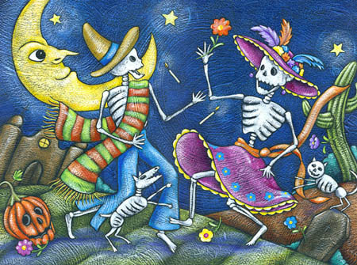
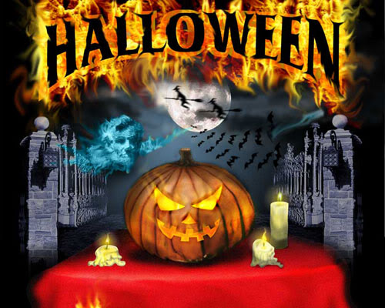
Objetivos:
Comparar dos fiestas (una de México con una de Inglaterra)
Escribir sobre las diferencias y las similitudes

Slide 2
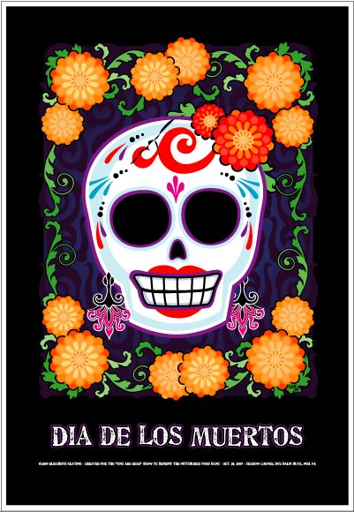
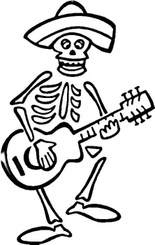
Notes:
Perhaps before students see the following slide, they could do a post-it activity to a minute’s worth of music (play a bit of the song – Ofrenda – by Pedro Guerra – click on the skeleton bottom right for 1m20secs of music) to see how many words associated with Dia de los Muertos they can remember.
With dual linguist groups there is no time to do the whole song, but they can find the video themselves on YouTube – you can always give them the lyrics too from the single linguists lesson on this and encourage them to listen along to it a few times at home.
On the next slide are the 12 words they had as flashcards from the previous lesson.
http://www.supercoloring.com/wp-content/main/2010_04/dia-de-los-muertos-coloring-page.jpg http://justmithoughts.files.wordpress.com/2010/10/dia_de_los_muertos_l.jpg

Slide 3
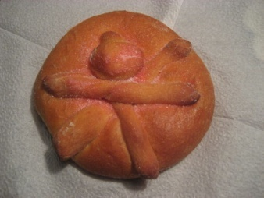
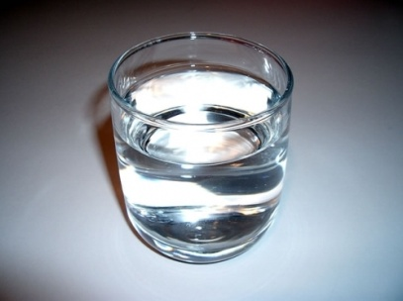
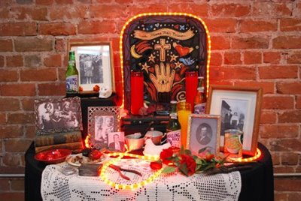
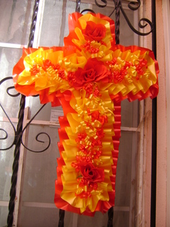
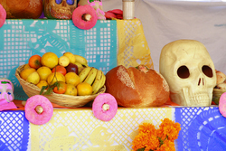
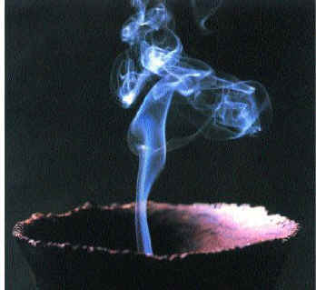
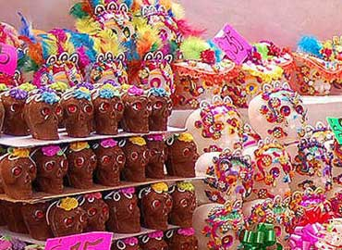
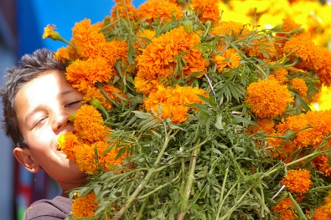
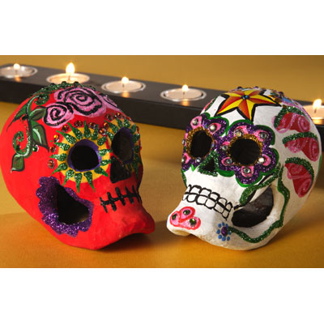
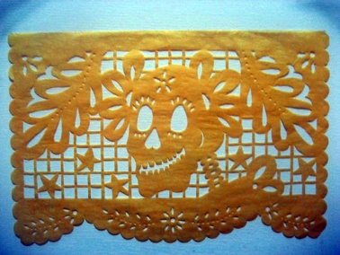
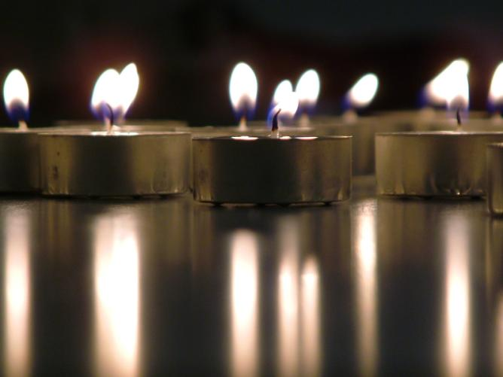
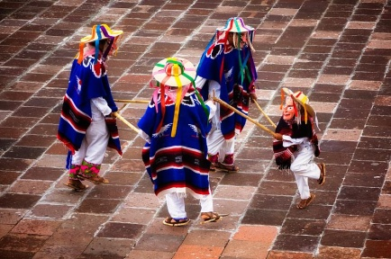
¿Qué ponen en los altares?
A | B | C | D
E | F | G | H
I | J | K | L
el pan
un vaso..
fotos
una cruz
fruta
copal
dulces
flores
calaveras
papel picado
velas
baile
Notes:
Slides 3 & 4 are starter activities to revise key language from this topic.

Slide 4
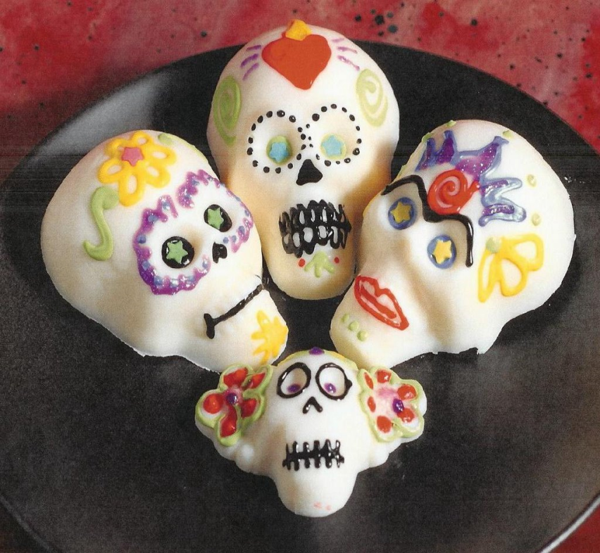
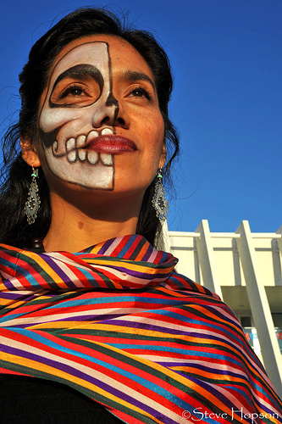
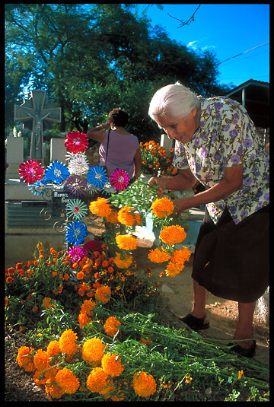
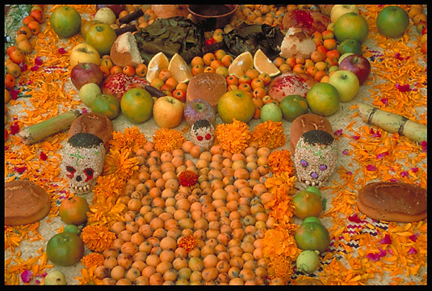
El día de los muertos – 2 de noviembre
La tradición consiste en v______ el c_________.
La tradición consiste en visitar el cementerio.
La familia a______ y l_____ el sepulcro y lo d______ con flores de color n_______.
La familia arregla y limpia el sepulcro y lo decora con flores de color naranja.
La gente c___________ un altar de muertos con adornos florales acompañados de la c_______favorita del difunto, y también f________y otras c_______.
La gente construye un altar de muertos con adornos florales acompañados de la comida favorita del difunto, y también fotos y otras cosas.
Se p______ la cara y se v______ muy elegante.
Se pinta la cara y se viste muy elegante.
Se f________ y se c_______ dulces como c_________ de azúcar o chocolate.
Se fabrican y se consumen dulces como calaveras de azúcar o chocolate.
Notes:
This is a potted revision of the main elements of the festival with gap-fill text. Students could do this on mini whiteboards or orally.
http://www.google.co.uk/imgres?imgurl=http://www.houstonculture.org/mexico/eloisa.jpg&imgrefurl=http://www.houstonculture.org/mexico/mexphotob.html&usg=__wJ2oOXvTyTAIYsZkagEYnqeIQE8=&h=535&w=360&sz=176&hl=en&start=314&zoom=1&tbnid=Ujr9RkKBbY2BcM:&tbnh=163&tbnw=125&ei=OHBNTZCmHN-G4ga8k5inCQ&prev=/images%3Fq%3Del%2Bdia%2Bde%2Blos%2Bmuertos%26um%3D1%26hl%3Den%26client%3Dfirefox-a%26sa%3DN%26rls%3Dorg.mozilla:en-US:official%26biw%3D1024%26bih%3D578%26tbs%3Disch:11%2C8854&um=1&itbs=1&iact=hc&vpx=421&vpy=146&dur=661&hovh=227&hovw=152&tx=74&ty=142&oei=I3BNTZfqPMa1hAe9mbmtDg&esq=6&page=20&ndsp=16&ved=1t:429,r:6,s:314&biw=1024&bih=578 (visitar los cementerios)
http://www.houstonculture.org/mexico/photod.html
http://www.google.co.uk/imgres?imgurl=http://caleyelguero.files.wordpress.com/2008/11/unam-dia-de-los-muertos-030.jpg&imgrefurl=http://caleyelguero.wordpress.com/tag/dia-de-los-muertos/&usg=__uQ5WReyZkDQ0opJcNNPpd_U_8WI=&h=2448&w=3264&sz=1800&hl=en&start=131&zoom=1&tbnid=ZcfZJgBOD4ayKM:&tbnh=109&tbnw=153&ei=qW5NTe3hJMXk4AakqqSoCQ&prev=/images%3Fq%3Del%2Bdia%2Bde%2Blos%2Bmuertos%26um%3D1%26hl%3Den%26client%3Dfirefox-a%26sa%3DN%26rls%3Dorg.mozilla:en-US:official%26biw%3D1024%26bih%3D578%26tbs%3Disch:10%2C3694&um=1&itbs=1&iact=rc&dur=555&oei=U25NTb28McawhQfe85i7Dg&esq=9&page=9&ndsp=18&ved=1t:429,r:9,s:131&tx=68&ty=87&biw=1024&bih=578 (Pan de muertos)
http://www.google.co.uk/imgres?imgurl=http://www.craftychica.com/blogs/projects/uploaded_images/whchocskulls-718798.jpg&imgrefurl=http://www.craftychica.com/blogs/projects/2005/10/crafty-chica-podcast-4-dia-de-los.php&usg=___hblWp_Rk0mRkqeHRdelMaEvfmo=&h=945&w=1024&sz=223&hl=en&start=101&zoom=1&tbnid=pbQZYlfKX0-1UM:&tbnh=132&tbnw=125&ei=yXZNTdi5J-OJ4Aa59tSnCQ&prev=/images%3Fq%3Del%2Bdia%2Bde%2Blos%2Bmuertos%26um%3D1%26hl%3Den%26client%3Dfirefox-a%26sa%3DN%26rls%3Dorg.mozilla:en-US:official%26biw%3D1024%26bih%3D578%26tbs%3Disch:10%2C2574&um=1&itbs=1&iact=hc&vpx=390&vpy=255&dur=24&hovh=216&hovw=234&tx=108&ty=167&oei=pnZNTfnUGoK4hAf54eS1Dg&esq=7&page=7&ndsp=18&ved=1t:429,r:2,s:101&biw=1024&bih=578

Slide 5
Día de los Muertos |  | Halloween
 | Fecha
 | Actividades
 | Comida
 | Ropa
 | Otras palabras
Notes:
Given that students have done quite a lot about the Day of the Dead already, they may well be able to complete this section just from their notes and without additional prompt material. Sets that struggle with this may benefit from the wordle on the next slide. Alternatively there is a slide with combined prompts for both Day of the Dead and Halloween and students could use this instead. Higher sets should be encouraged to do the left column from their notes and the right column using a dictionary.

Slide 6
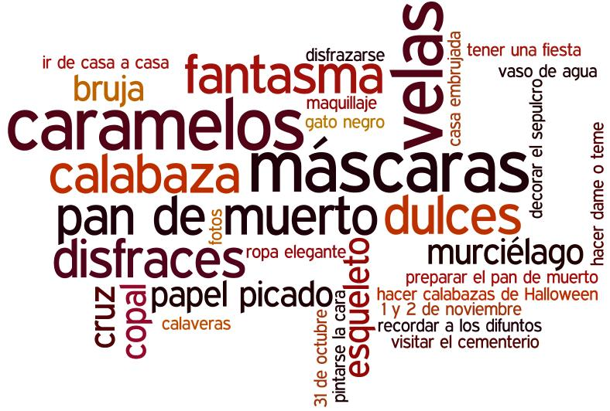
Notes:
Combined wordle with Day of the Dead and Halloween vocabulary

Slide 7
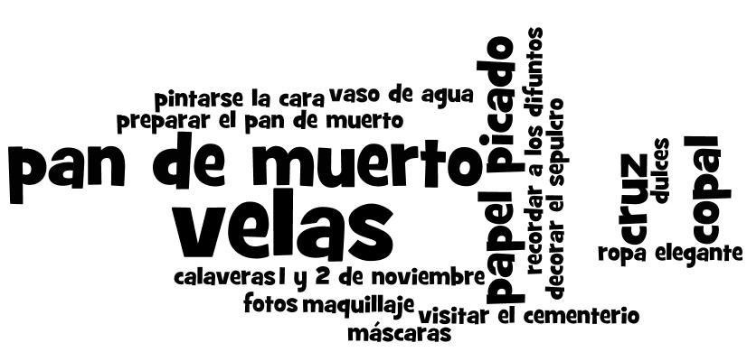
Notes:
Wordle for Dia de los Muertos

Slide 8
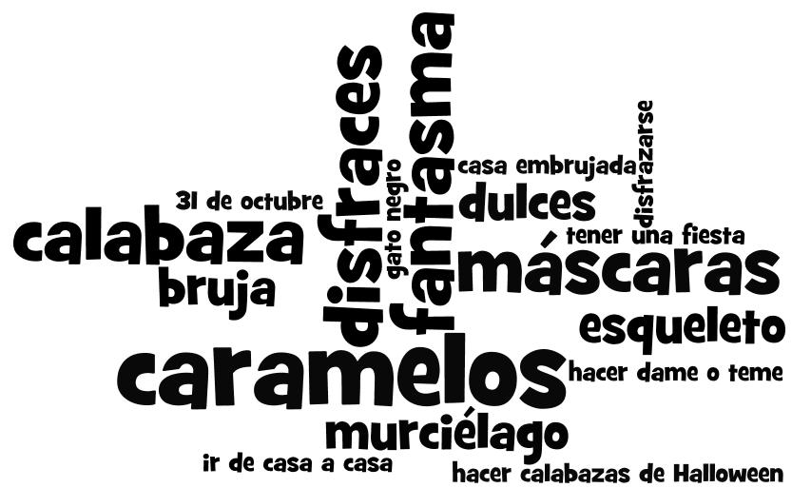
Notes:
Wordle for Halloween

Slide 9
Día de los Muertos |  | Halloween
 | Fecha
 | Actividades
 | Comida
 | Ropa
 | Otras palabras
1 y 2 de noviembre
31 de octubre
visitar el cementerio
disfrazarse
decorar el sepulcro
ir de casa a casa
construír un altar
hacer “dame o teme”
pintarse la cara
tener una fiesta
preparar el pan de muerto
hacer calabazas de Halloween
recordar a los difuntos
pan de muerto
dulces
dulces
caramelos
ropa elegante
máscaras
máscaras
disfraces
maquillaje
vela
fruta
fotos
bruja
fantasma
papel picado
copal
gato
esqueleto
casa embrujada
cruz
flores
calaveras
murciélago
Notes:
Some possible answers

Slide 10
El Día de los Muertos es parecido a Halloween porque…. | la fiesta tiene que ver con... se come(n)… la gente lleva la gente decora.. la gente prepara… la gente visita… | el pan los dulces los caramelos las calaveras las casas la muerte los difuntos disfraces ropa elegante máscaras las tumbas el cementerio
El Día de los Muertos es diferente a Halloween porque…
Notes:
The HW task is to write a short piece explaining both festivals, their similarities and differences.
Students at the higher end could be encouraged to write this as an imaginary piece as though they went to Mexico last November, using a mixture of preterit and present tense, when they describe what the festival is like in general. This is by no means the suggestion for the whole top set though.

Slide 11
el pan de muerto | simboliza(n) representa(n) significa(n) sirve(n) para es/son para | el alma de los difuntos
las flores |  | la muerte
las calaveras |  | la reencarnación
los dulces
las velas
cada vela
el vaso de agua
la cruz
el color (de las flores/de las velas)
la comida favorita |  | atraer a los muertos
las fotos de la familia difunta |  | iluminar el camino de vuelta a casa
pintarse la cara |  | celebrar
vestirse muy elegante |  | recordar a los difuntos
bailar |  | refrescar al alma cansada
tocar música |  | burlarse de la muerte
Notes:
This is an additional writing frame for extra support for writing about festivals if seen as necessary.

